Slide 1



홈앤서비스
구매 매뉴얼
Version 1.0 | 4. 1. 2020

Slide 2
CONTENTS
본사 관리자
그룹 관리자
지점장
일반 사용자

Slide 3
본사 관리자
로그인
조직관리
실적관리
예산운영 (예산증액 1차 승인)
상품진열
상품승인 (1차, 2차)
공구/안전 주문승인

Slide 4
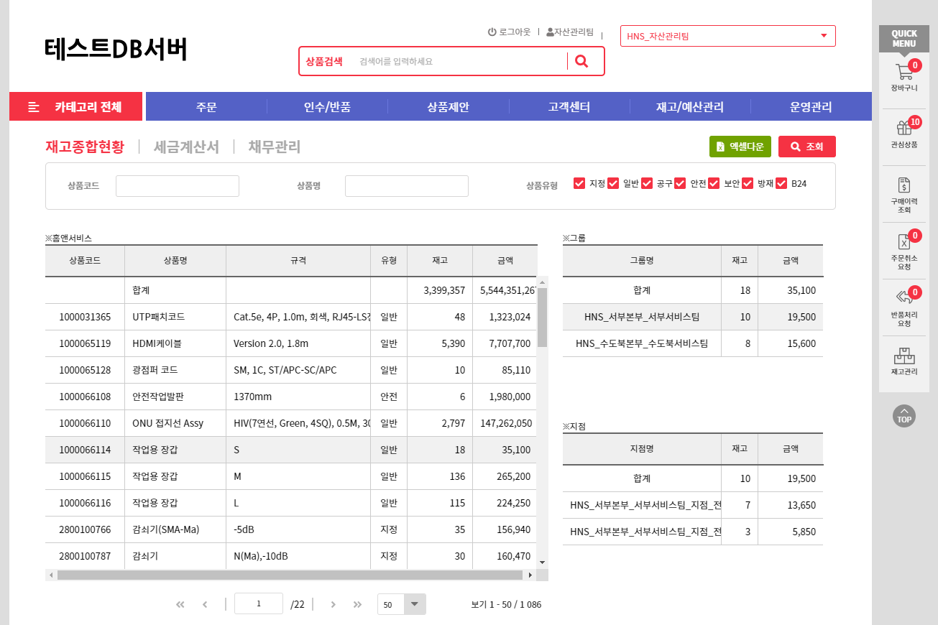
3-1. 실적관리 - 재고종합현황
홈앤서비스 모든 사업장의 상품별 재고종합현황을 볼 수 있습니다.
- 홈앤서비스 그리드의 세부 상품을 클릭하면 해당 상품의 그룹별 재고종합현황을 볼 수 있습니다.
- 그룹 그리드의 세부 그룹을 클릭하면 해당 그룹의 지점별 재고종합현황을 볼 수 있습니다.
조회된 재고종합현황에 대한 목록을 엑셀로 다운로드 합니다. 그룹별, 지점별 엑셀 목록은 조회가 되어 있을 경우 엑셀로 다운로드 처리가 됩니다.
상품코드로 검색조회시 ‘,’를 기준으로 검색 조건을 다양화 할 수 있습니다.
ex) 1000031365,1000065119
③
②
①

Slide 5
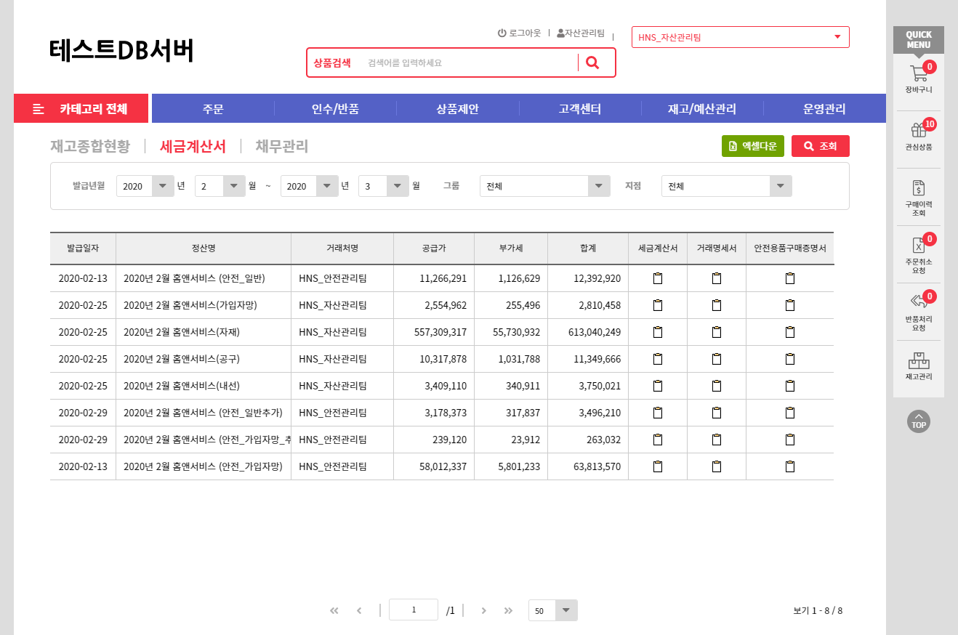
3-2. 실적관리 - 세금계산서
홈앤서비스의 정산별 세금계산서 목록을 볼 수 있습니다. 세금계산서, 거래명세서, 안전용품구매증명서의 상세 내역을 볼 수 있습니다.
①

Slide 6
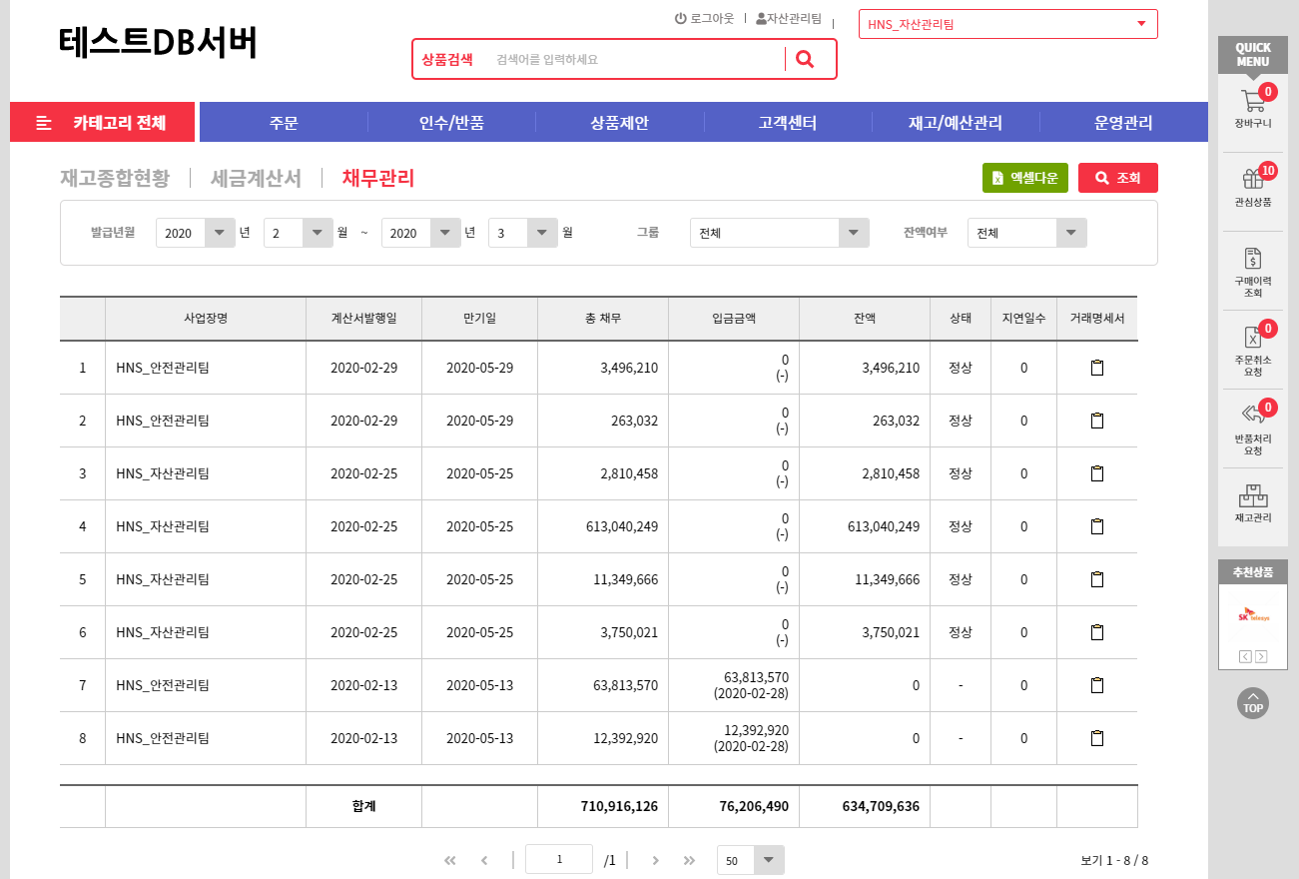
3-3. 실적관리 – 채무관리
홈앤서비스의 채무관리 목록을 볼 수 있습니다. 또한 채무별 거래명세서 상세 목록을 볼 수 있습니다.
①

Slide 7
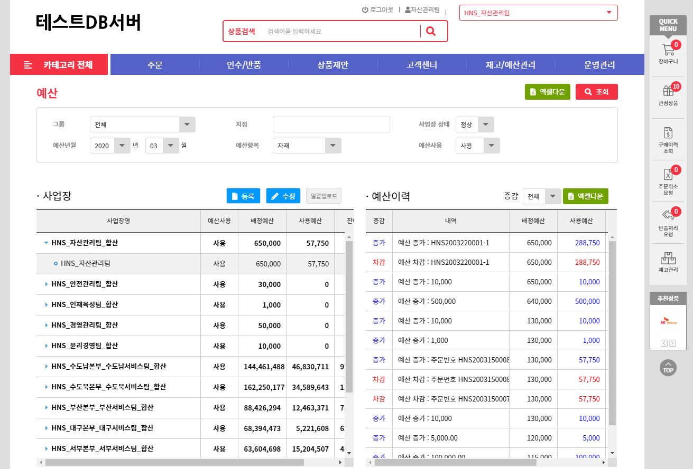
4-1. 예산관리
홈앤서비스 사업장의 예산 목록을 볼 수 있습니다. 초기 검색은 사업장별 합산 목록이 노출되며 해당 사업장의 세부 내역을 클릭하면 해당 사업장의 예산 이력을 볼 수 있습니다.
조회된 사업장의 예산 목록을 엑셀로 다운로드 할 수 있습니다.
조회된 사업장의 예산 이력 목록을 엑셀로 다운로드 할 수 있습니다.
②
①
③

Slide 8
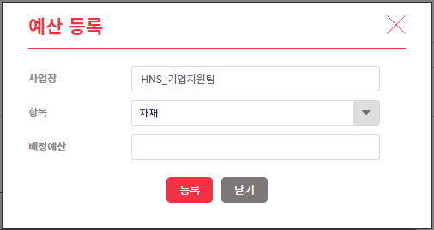
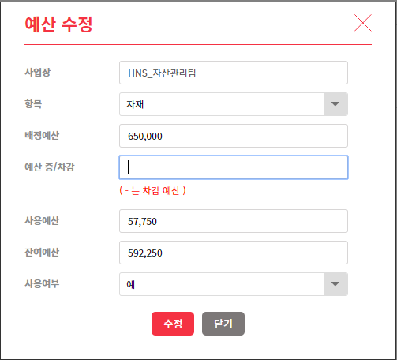
4-2. 예산관리
홈앤서비스 사업장의 예산을 등록 할 수 있습니다. 해당 사업장의 예산이 미등록인 사업장을 대상으로 등록 할 수 있으며, 예정예산을 설정하여 등록 합니다.
홈앤서비스 사업장의 예산을 수정 할 수 있습니다. 해당 사업장의 예산이 사용, 미사용인 사업장을 대상으로 수정 할 수 있으며, 예산 증/차감 및 사용여부를 수정할 수 있습니다.
홈앤서비스 사업장의 예산을 엑셀로 일괄업로드 할 수 있습니다. 일괄업로드 양식은 일괄업로드 버튼 클릭시 다운로드가 가능하며, 예산이 미등록인 사업장은 등록, 예산이 사용, 미사용 중인 사업장은 예산 수정이 진행 됩니다.
③
①
②

Slide 9
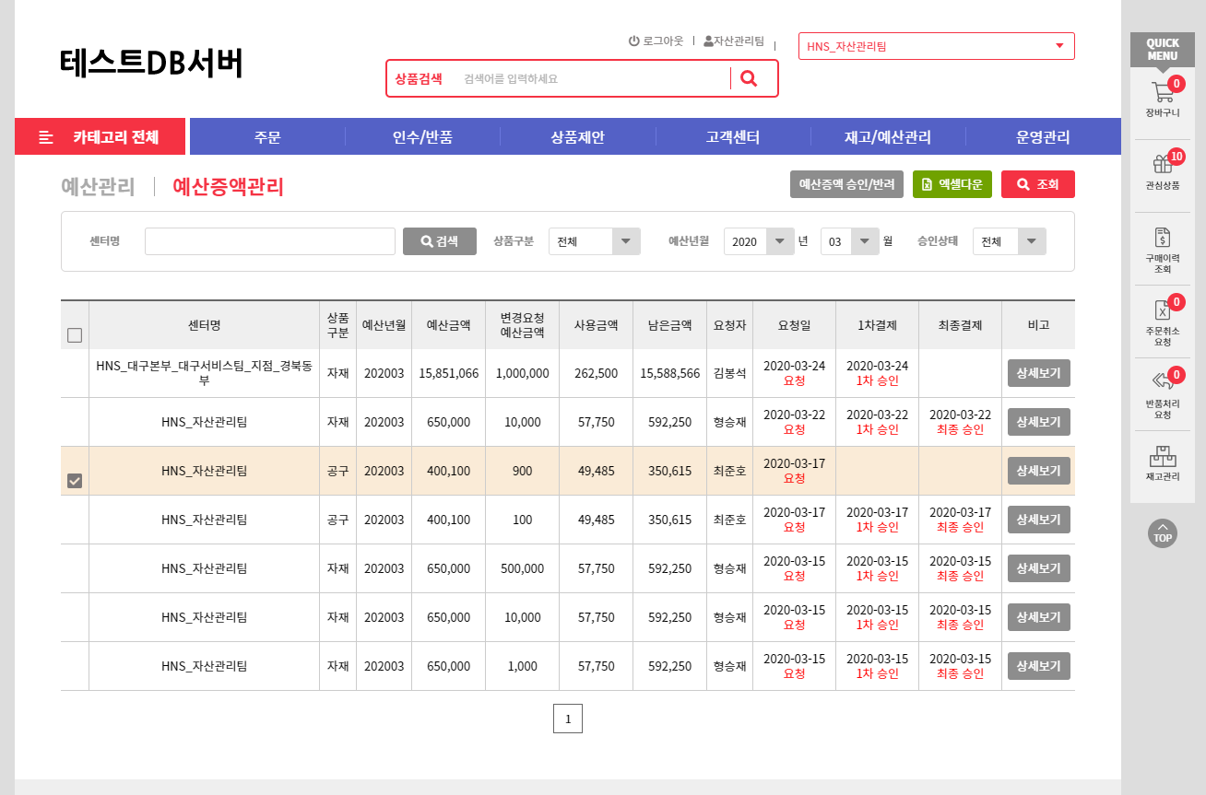
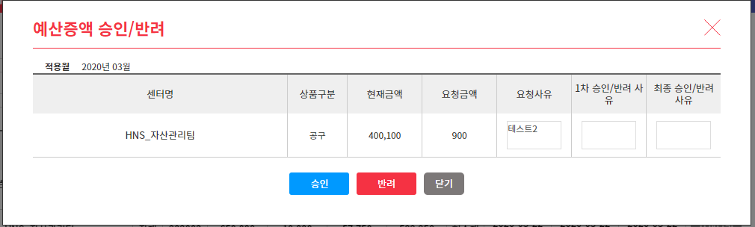
4-3. 예산증액관리
일반 사용자가 신청한 예산 증액신청 목록을 볼 수 있습니다. 본사관리자는 모든 예산 증액 신청대상의 1차 승인에 대한 권한을 가집니다.
예산 증액 요청 목록을 선택하여 승인/반려 처리를 할 수 있습니다. 예산 증액 요청을 승인하면 1차 승인이 진행되며, 지점장 권한을 가진 사용자에게 2차 최종 승인의 프로세스로 진행이 됩니다.
②
①

Slide 10
그룹 관리자
로그인
조직관리
실적관리
예산운영
특정상품 1차 주문승인
예산 증액 1차 승인

Slide 11
3-1. 실적관리 - 재고종합현황
홈앤서비스 모든 사업장의 상품별 재고종합현황을 볼 수 있습니다.
- 홈앤서비스 그리드의 세부 상품을 클릭하면 해당 상품의 그룹별 재고종합현황을 볼 수 있습니다.
- 그룹 그리드의 세부 그룹을 클릭하면 해당 그룹의 지점별 재고종합현황을 볼 수 있습니다.
조회된 재고종합현황에 대한 목록을 엑셀로 다운로드 합니다. 그룹별, 지점별 엑셀 목록은 조회가 되어 있을 경우 엑셀로 다운로드 처리가 됩니다.
상품코드로 검색조회시 ‘,’를 기준으로 검색 조건을 다양화 할 수 있습니다.
ex) 1000031365,1000065119
③
②
①

Slide 12
3-2. 실적관리 - 세금계산서
홈앤서비스의 정산별 세금계산서 목록을 볼 수 있습니다. 세금계산서, 거래명세서, 안전용품구매증명서의 상세 내역을 볼 수 있습니다.
①

Slide 13
3-3. 실적관리 – 채무관리
홈앤서비스의 채무관리 목록을 볼 수 있습니다. 또한 채무별 거래명세서 상세 목록을 볼 수 있습니다.
①

Slide 14
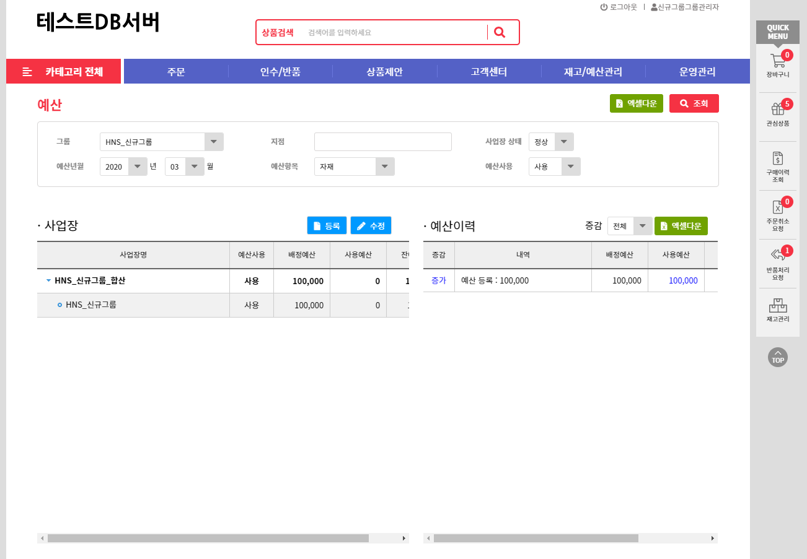
4-1. 예산관리
홈앤서비스 그룹관리자가 속한 사업장의 예산 목록을 볼 수 있습니다. 초기 검색은 사업장별 합산 목록이 노출되며 해당 사업장의 세부 내역을 클릭하면 해당 사업장의 예산 이력을 볼 수 있습니다.
조회된 사업장의 예산 목록을 엑셀로 다운로드 할 수 있습니다.
조회된 사업장의 예산 이력 목록을 엑셀로 다운로드 할 수 있습니다.
②
①
③

Slide 15
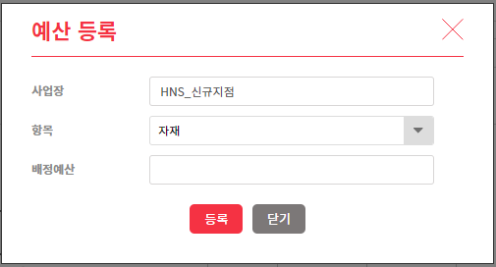
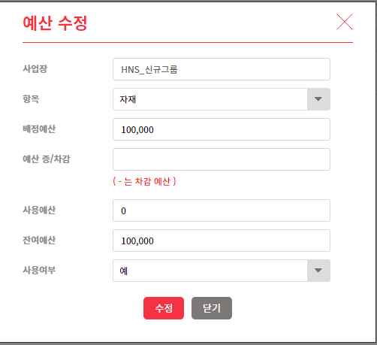
4-2. 예산관리
홈앤서비스 사업장의 예산을 등록 할 수 있습니다. 해당 사업장의 예산이 미등록인 사업장을 대상으로 등록 할 수 있으며, 예정예산을 설정하여 등록 합니다.
홈앤서비스 사업장의 예산을 수정 할 수 있습니다. 해당 사업장의 예산이 사용, 미사용인 사업장을 대상으로 수정 할 수 있으며, 예산 증/차감 및 사용여부를 수정할 수 있습니다.
홈앤서비스 사업장의 예산을 엑셀로 일괄업로드 할 수 있습니다. 일괄업로드 양식은 일괄업로드 버튼 클릭시 다운로드가 가능하며, 예산이 미등록인 사업장은 등록, 예산이 사용, 미사용 중인 사업장은 예산 수정이 진행 됩니다.
③
①
②

Slide 16
6-1. 예산증액 1차 승인
일반 사용자가 신청한 예산 증액신청 목록을 볼 수 있습니다. 그룹관리자는 해당 그룹의 예산 증액 신청대상의 1차 승인에 대한 권한을 가집니다.
예산 증액 요청 목록을 선택하여 승인/반려 처리를 할 수 있습니다. 예산 증액 요청을 승인하면 1차 승인이 진행되며, 지점장 권한을 가진 사용자에게 2차 최종 승인의 프로세스로 진행이 됩니다.
②
①

Slide 17
지점장
로그인
일반/특정상품 주문승인
예산증액 2차 승인

Slide 18
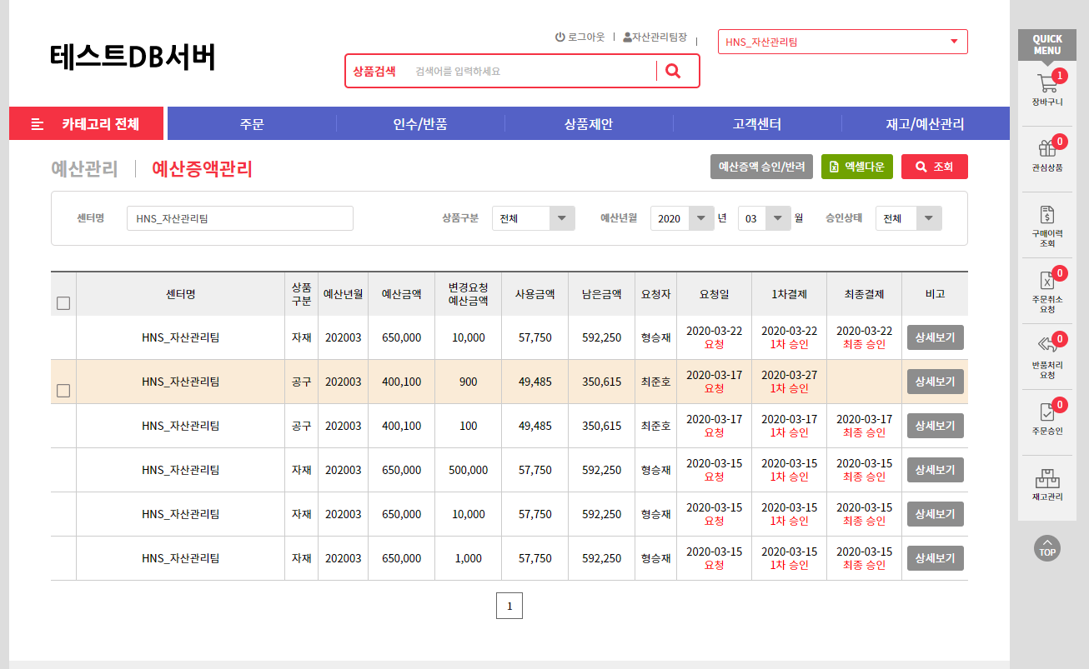
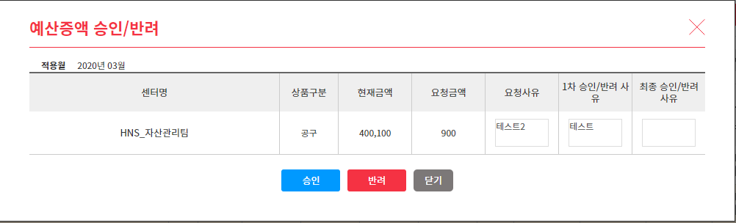
3-1. 예산증액 2차 승인
재고/예산관리 -> 예산증액관리 페이지로 이동합니다.
1차 승인이 승인처리된 예산증액 목록을 선택 후 해당 예산 증액 요청에 대한 최종 승인을 처리 합니다. 최종 승인처리가 되면 예산이 증가 하게 되며 해당 예산을 사업장에서 사용할 수 있습니다.

Slide 19
일반사용자
로그인
주문승인 요청(일반/특정/공구/안전)
예산증액요청

Slide 20
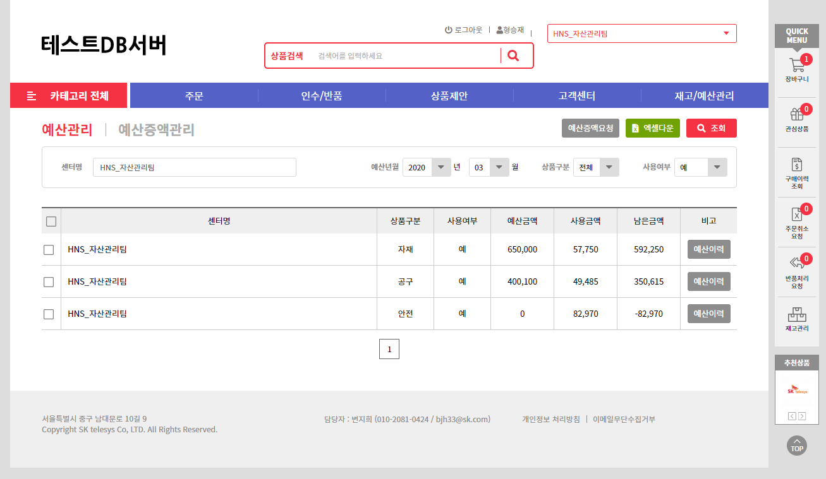
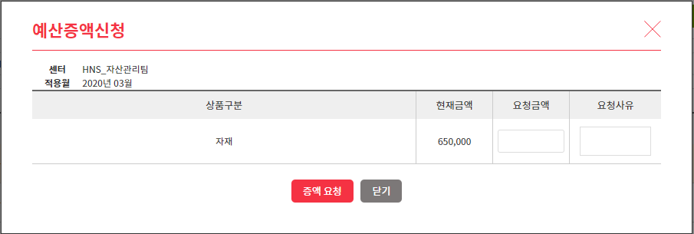
3-1. 예산증액요청
재고/예산관리 -> 예산관리 페이지로 이동합니다.
예산증액을 요청할 센터를 선택 후 예산증액요청 버튼을 선택합니다. 해당 센터에 요청할 예산 요청 금액과 사유를 입력하고 요청을 신청합니다. 1차, 최종승인이 진행되고 최종 승인이 이루어 지면 해당 증액예산을 사용할 수 있습니다.

